Slide 1
Unwrapping the COVID-19 genomes
이두형 윤지현 원윤정

Slide 2
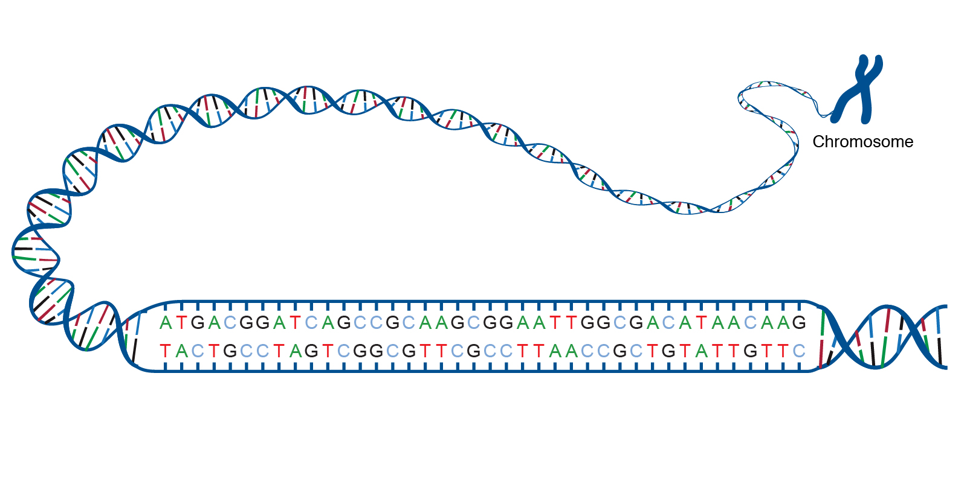
Background
What is Genome?
genetic material of any organism
consists of DNA ( or RNA ) which in turn can be considered ad the blueprints of any organisms’ origin.

Slide 3
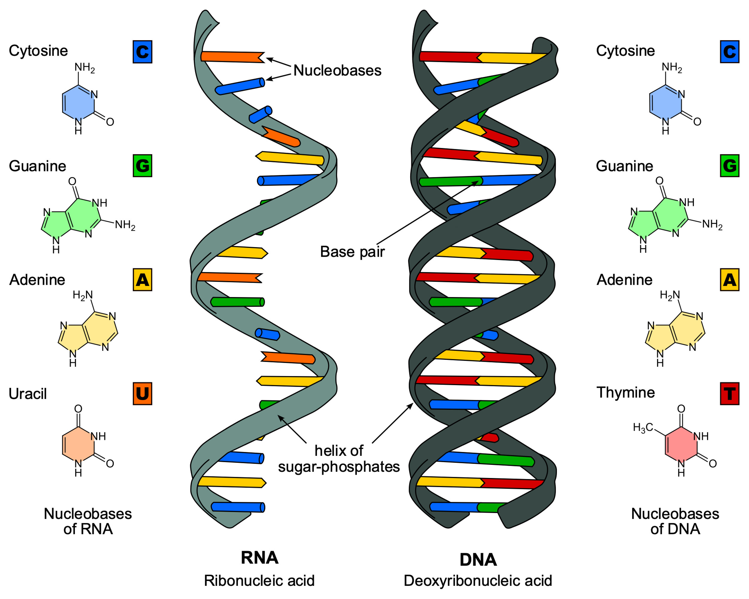
Background
Nucleotides : the basic building blocks of DNA and RNA
DNA genome : 4 types of basic nucleotides ( A, T, G, C )
RNA genome : 4 types of basic nucleotides ( A, U, G, C)
Notes:
A genome consists of a sequence of nucleotides that together make up all the chromosomes of any organism. These nucleotides are the basic building blocks of DNA and RNA. A DNA genome has 4 types of base nucleotides. Adenine also represented as A, Thymine represented as T, Guanine represented as G and Cytosine represented as C. In RNA genome, the Thymine nucleotide is replaced with what is known as Uracil represented as U. In short, any genome sequence is basically a combination of all these nucleotide in some order.

Slide 4
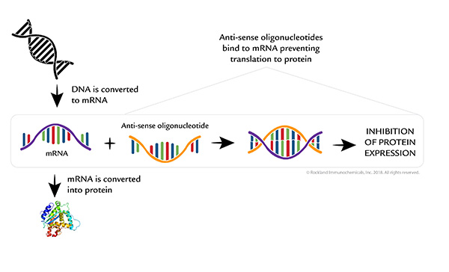
Comparison of composition of genomes
1. Oligonucleotide composition
What is oligonucleotide?
합성된 짧은 가닥 DNA 또는 RNA 분자
mRNA 또는 pre-mRNA, DNA 자체를 공략하는 것을 목표로 함
질병 진단 연구, 유전자 검사 및 치료, 법의학 등에 다양하게 적용
표적 서열에 대해 상보적인 가닥을 합성하는 원리로 적용
타깃 유전자를 선택적으로 표적화하도록 설계될 수 있기 때문에 정밀 의학을 가능하게 함
Notes:
올리고뉴클레오타이드(oligonucleotide)는 일반적으로 실험실에서 생물학 및 유전체학, 생화학, 분자생물학적 연구나 실질적으로 유전자 검사를 위해 합성한 짧은가닥 DNA 또는 RNA 분자이다. 이는 질병 진단 연구, 유전자 검사 및 치료, 법의학 등에 다양하게 적용되고 있다. 가장 기본적인 응용방식은 표적 서열에 대해 상보적인 가닥을 합성하는 원리로 적용된다.
또한 올리고뉴클레오타이드의 길이는 일반적으로 접미사 "-mer"로 나타낸다. 이를테면 10개의 올리고뉴클레오타이드를 포함할 경우 "10-mer"라고 하며, 일반적으로 고체상 화학합성법으로 실험실에서 합성되고, 이를 합성하는 비용은 길이에 직접적으로 비례한다. 합성된 올리고뉴클레오타이드는 고전적인 왓슨-크릭 염기쌍 규칙에 따라 표적 서열에 결합하여 이중 가닥 핵산 분자를 형성하므로 DNA 또는 RNA를 감지할 수 있는 탐침(probe)으로 역할을 한다. 그러므로 올리고뉴클레오타이드의 염기서열은 표적 서열 부분에 따라 정해진다.

Slide 5
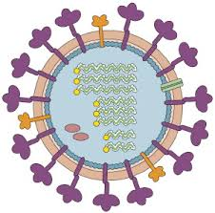
Comparison of composition of genomes
1. Oligonucleotide composition
RNA virus
유전정보가 리보핵산(RNA)으로 이뤄진 바이러스
돌연변이 발생 확률 높음
사스, 메르스, covid19, 말라리아, 에볼라, hiv 모두 RNA 바이러스로 본 분석의 비교군으로 설정
Notes:
올리고뉴클레오타이드(oligonucleotide)는 일반적으로 실험실에서 생물학 및 유전체학, 생화학, 분자생물학적 연구나 실질적으로 유전자 검사를 위해 합성한 짧은가닥 DNA 또는 RNA 분자이다. 이는 질병 진단 연구, 유전자 검사 및 치료, 법의학 등에 다양하게 적용되고 있다. 가장 기본적인 응용방식은 표적 서열에 대해 상보적인 가닥을 합성하는 원리로 적용된다.
또한 올리고뉴클레오타이드의 길이는 일반적으로 접미사 "-mer"로 나타낸다. 이를테면 10개의 올리고뉴클레오타이드를 포함할 경우 "10-mer"라고 하며, 일반적으로 고체상 화학합성법으로 실험실에서 합성되고, 이를 합성하는 비용은 길이에 직접적으로 비례한다. 합성된 올리고뉴클레오타이드는 고전적인 왓슨-크릭 염기쌍 규칙에 따라 표적 서열에 결합하여 이중 가닥 핵산 분자를 형성하므로 DNA 또는 RNA를 감지할 수 있는 탐침(probe)으로 역할을 한다. 그러므로 올리고뉴클레오타이드의 염기서열은 표적 서열 부분에 따라 정해진다.

Slide 6
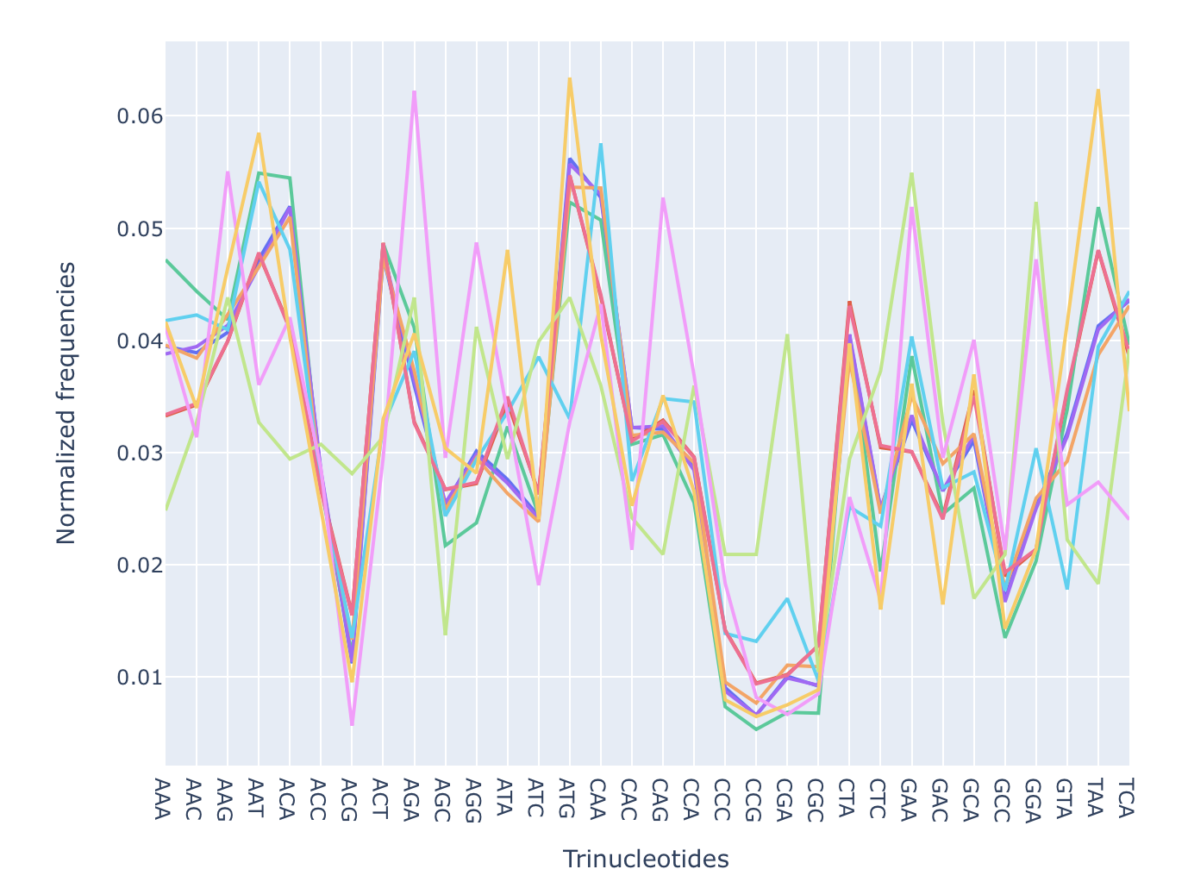
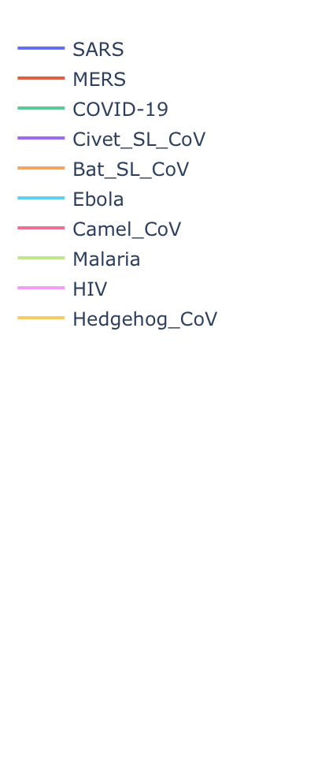
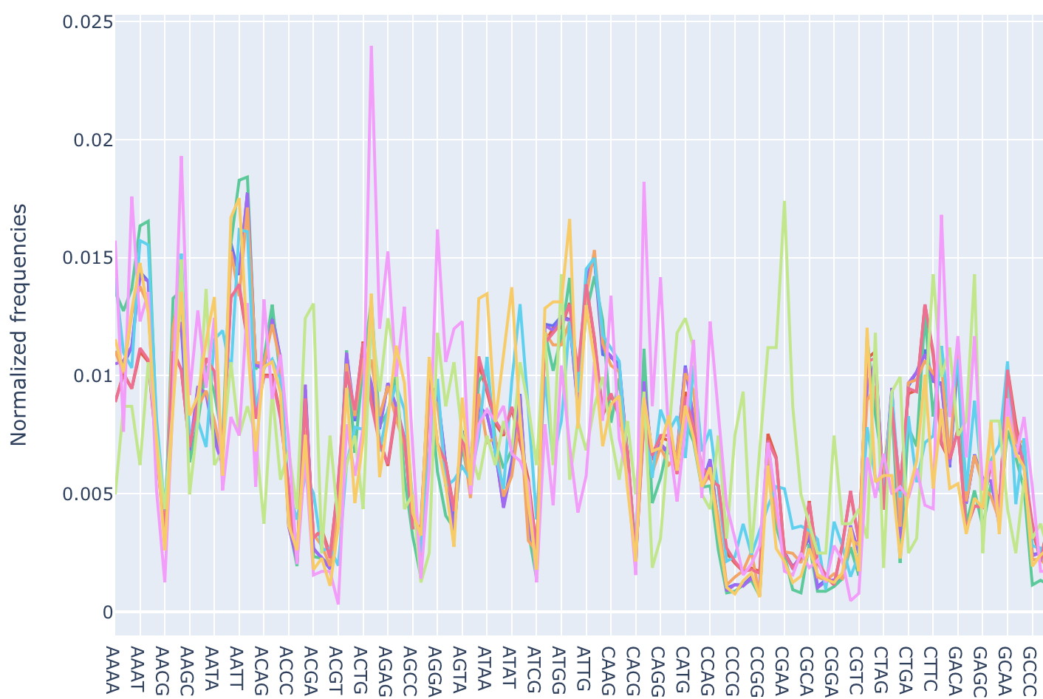
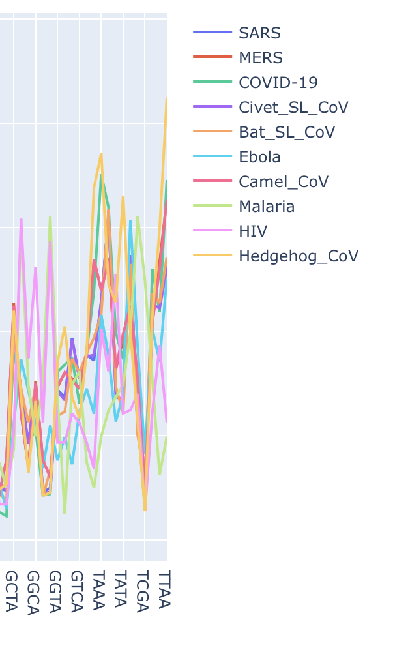
Comparison of composition of genomes
1. Oligonucleotide composition
3-mers oligonucleotide (Trinucleotide composition)
4-mers oligonucleotide (Tetranucleotide composition)
Notes:
올리고뉴클레오타이드(oligonucleotide)는 일반적으로 실험실에서 생물학 및 유전체학, 생화학, 분자생물학적 연구나 실질적으로 유전자 검사를 위해 합성한 짧은가닥 DNA 또는 RNA 분자이다. 이는 질병 진단 연구, 유전자 검사 및 치료, 법의학 등에 다양하게 적용되고 있다. 가장 기본적인 응용방식은 표적 서열에 대해 상보적인 가닥을 합성하는 원리로 적용된다.
또한 올리고뉴클레오타이드의 길이는 일반적으로 접미사 "-mer"로 나타낸다. 이를테면 10개의 올리고뉴클레오타이드를 포함할 경우 "10-mer"라고 하며, 일반적으로 고체상 화학합성법으로 실험실에서 합성되고, 이를 합성하는 비용은 길이에 직접적으로 비례한다. 합성된 올리고뉴클레오타이드는 고전적인 왓슨-크릭 염기쌍 규칙에 따라 표적 서열에 결합하여 이중 가닥 핵산 분자를 형성하므로 DNA 또는 RNA를 감지할 수 있는 탐침(probe)으로 역할을 한다. 그러므로 올리고뉴클레오타이드의 염기서열은 표적 서열 부분에 따라 정해진다.

Slide 7
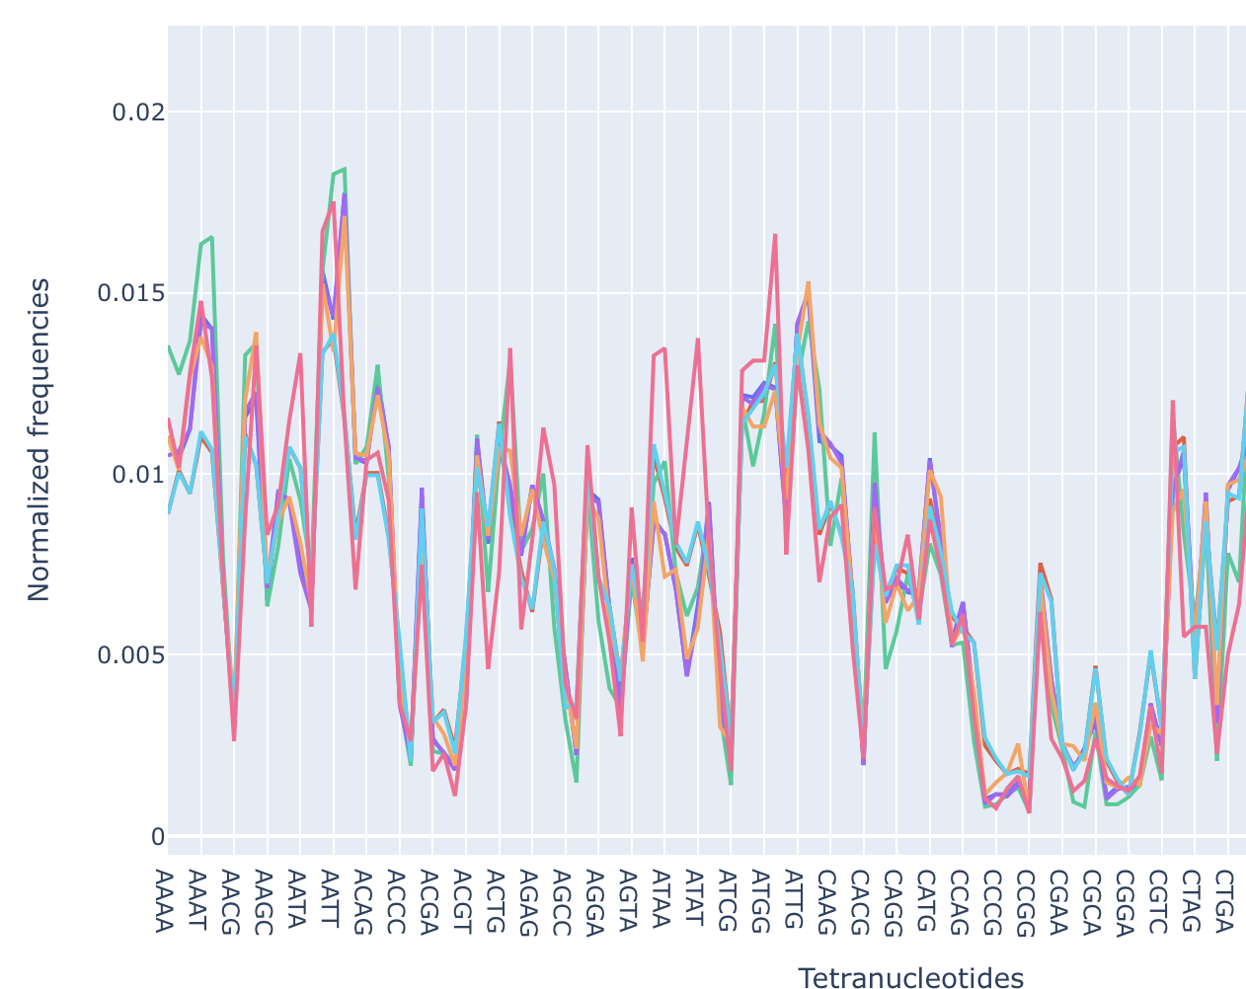
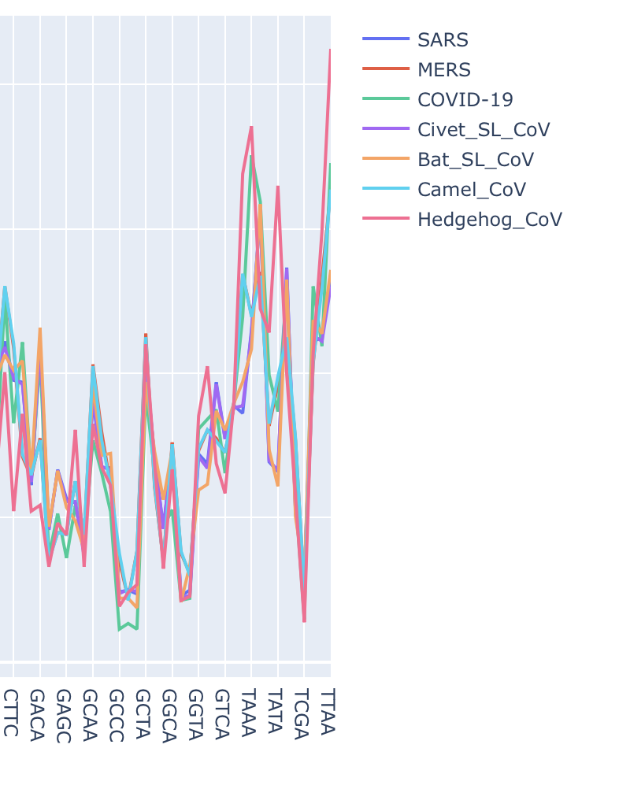
Comparison of composition of genomes
1. Oligonucleotide composition
4-mers oligonucleotide only for corona-virus infected species
Notes:
올리고뉴클레오타이드(oligonucleotide)는 일반적으로 실험실에서 생물학 및 유전체학, 생화학, 분자생물학적 연구나 실질적으로 유전자 검사를 위해 합성한 짧은가닥 DNA 또는 RNA 분자이다. 이는 질병 진단 연구, 유전자 검사 및 치료, 법의학 등에 다양하게 적용되고 있다. 가장 기본적인 응용방식은 표적 서열에 대해 상보적인 가닥을 합성하는 원리로 적용된다.
또한 올리고뉴클레오타이드의 길이는 일반적으로 접미사 "-mer"로 나타낸다. 이를테면 10개의 올리고뉴클레오타이드를 포함할 경우 "10-mer"라고 하며, 일반적으로 고체상 화학합성법으로 실험실에서 합성되고, 이를 합성하는 비용은 길이에 직접적으로 비례한다. 합성된 올리고뉴클레오타이드는 고전적인 왓슨-크릭 염기쌍 규칙에 따라 표적 서열에 결합하여 이중 가닥 핵산 분자를 형성하므로 DNA 또는 RNA를 감지할 수 있는 탐침(probe)으로 역할을 한다. 그러므로 올리고뉴클레오타이드의 염기서열은 표적 서열 부분에 따라 정해진다.

Slide 8
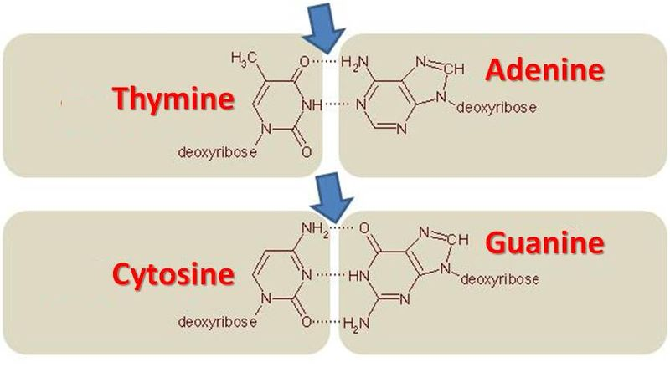
Comparison of composition of genomes
2. GC content
DNA에서 네 종의 염기 중 구아닌과 시토신의 비율
DNA에서 아데닌과 티민, 구아닌과 사이토신의 비는 각각 1이지만, (A+T)/(G+C)의 비는 DNA의 종류에 따라 다른 값을 나타내며, GC 함량이 높을수록 DNA의 밀도가 높으며 변성이 잘 이루어지지 않음.

Slide 9
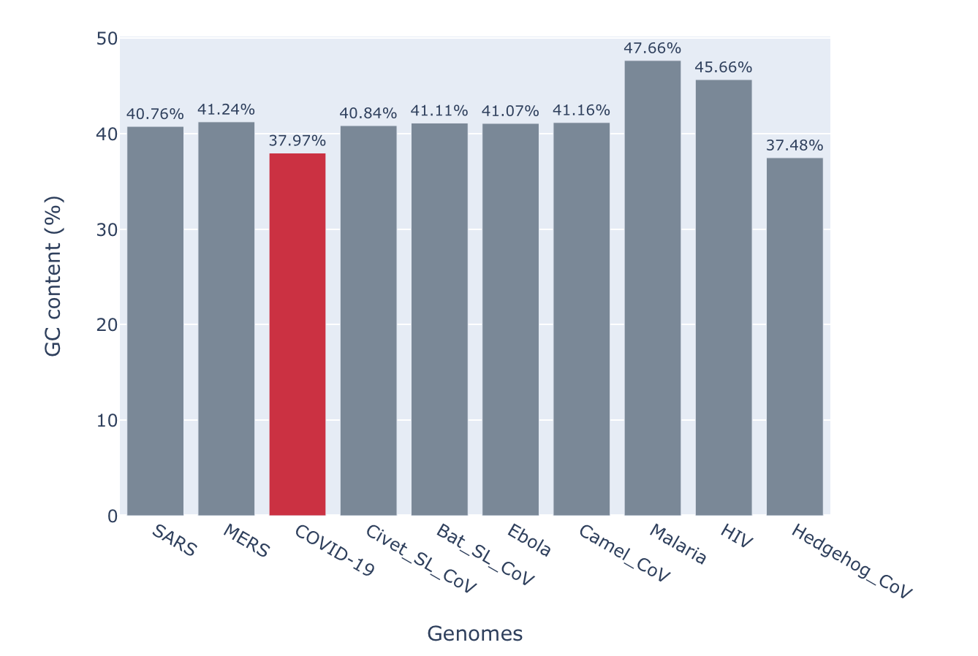
Comparison of composition of genomes
2. GC content
GC content distribution among genomes

Slide 10
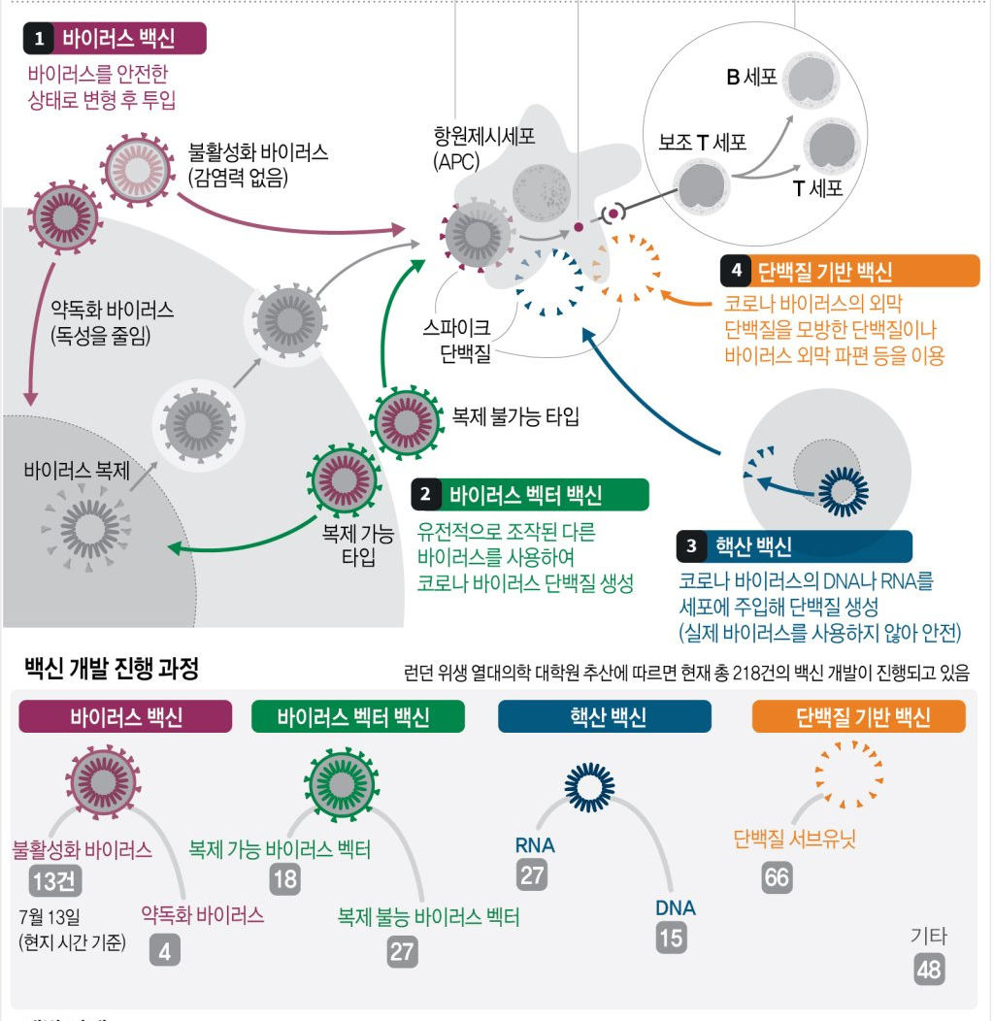
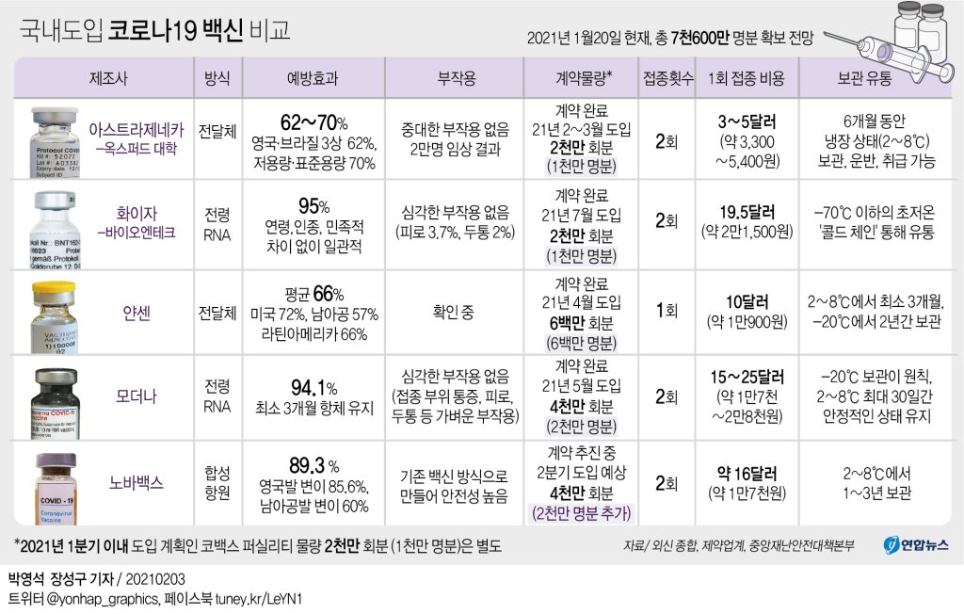
Comparison of composition of genomes
Anticipated effect – Vaccine design
Notes:
타깃 유전자를 선택적으로 표적화하도록 설계될 수 있기 때문에 정밀 의학을 가능하게 함
mRNA 또는 pre-mRNA, DNA 자체를 공략하는 것을 목표로 함

Slide 11
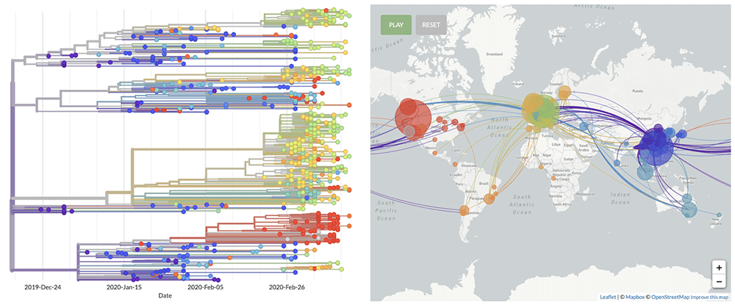
Comparison of composition of genomes
Anticipated effect – Tracking gene mutation
유전체 감시를 통해 변이 바이러스 특징 파악 가능
사람 간 전염 속도 향상 파악 가능
바이러스의 영향력 파악 가능
특정 진단 검사를 무력화하는가
단일클론 항체를 사용하는 치료제 민감도 감소
자연적 또는 백신으로 생긴 면역 회피 능력
Notes:
특정 진단 검사를 무력화하는가 역전사 중합효소 연쇄반응(RT-PCR)을 사용하는 많은 시판 핵산증폭 검사에는 바이러스 검출을 위한 여러 표적이 있으므로 돌연변이가 하나의 표적에 영향을 미치더라도 다른 RT-PCR 표적은 여전히 유효합니다. 그러나 하나의 표적에만 의존하는 일부 검사법의 경우에는 돌연변이가 유효성에 영향을 줄 수 있습니다. FDA는 공중보건 염기서열 분석 데이터를 사용하여 돌연변이와 이것이 기밀/독점 진단 검사 설계에 미치는 영향을 모니터링하고 있습니다.
단일클론 항체를 사용하는 치료제 민감도 감소 이러한 치료제에는 감염 차단을 위해 바이러스 영역을 표적으로 삼도록 특별히 설계된 항체가 들어있습니다. 이러한 치료제는 자연 면역 반응으로 생긴 항체보다 더 특이하기 때문에 새로 나타나는 변이 바이러스에 덜 효과적일 수 있습니다.
자연적 또는 백신으로 생긴 면역 회피 능력 SARS-CoV-2 자연 감염 또는 백신 접종은 모두 스파이크 단백질의 여러 부분을 표적으로 하는 '다클론' 항체 반응을 만듭니다. 백신이나 자연 감염으로 생긴 면역을 피하기 위해 바이러스는 스파이크 단백질에 중요한 돌연변이를 축적합니다.

Slide 12
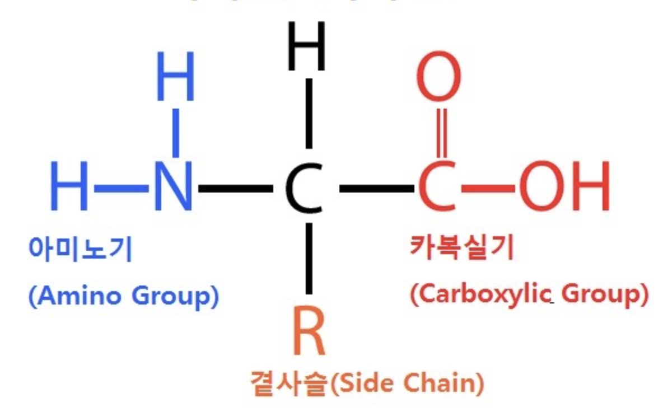
Protein & Amino Acid
단백질은 아미노산으로 이루어진 긴 사슬 분자
아미노산은 아민과 카르복실기 그룹을 포함하고 있음
아미노산의 종류에 따라 분자의 곁사슬 (R그룹)에 연결되어 있음
아미노산은 B,J,O,U,X, Z 를 제외한 모든 알파벳에 대응됨

Slide 13
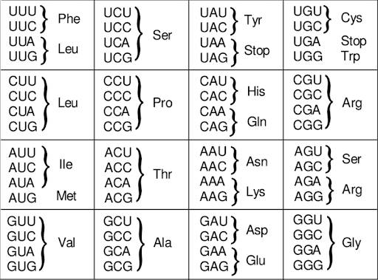
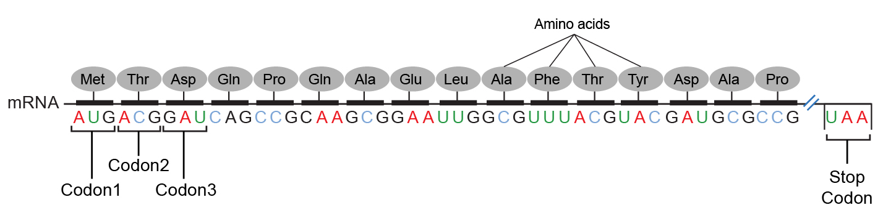
Codon
코돈 : 단백질의 구성 요소인 아미노산의 종류를 결정하는 DNA의 염기가 3개 늘어선 것
3개의 염기를 배열하는 방법은 64가지가 있는데 이 가운데 61가지는 아미노산의 종류를 결정하는 코돈이 됨
AUG : 단백질 합성, 즉 번역 개시 신호를 의미하는 개시 코돈 (Start Codon)
UAA, UGA, UAG : 번역 종료 신호를 의미하는 종료 코돈 (Stop Codon)

Slide 14
Genome
게놈 (유전체) : 한 생물이 가지는 모든 유전 정보로 DNA나 RNA로 구성된 유전 정보
유전자 (엑손) : 게놈 중에서도 단백질 생산에 직접 사용되는 부분
인간의 경우 총 30억쌍의 염기 중에서 9천만쌍(3%)만이 실제로 단백질을 합성하는 ‘유전자 (엑손)’
나머지 97%는 별다른 역할 없이 동일한 염기 서열이 반복되는 ‘반복 DNA (repetitive DNA)’
유전자는 DNA 분자의 일부
게놈은 세포의 총 DNA 함량

Slide 15
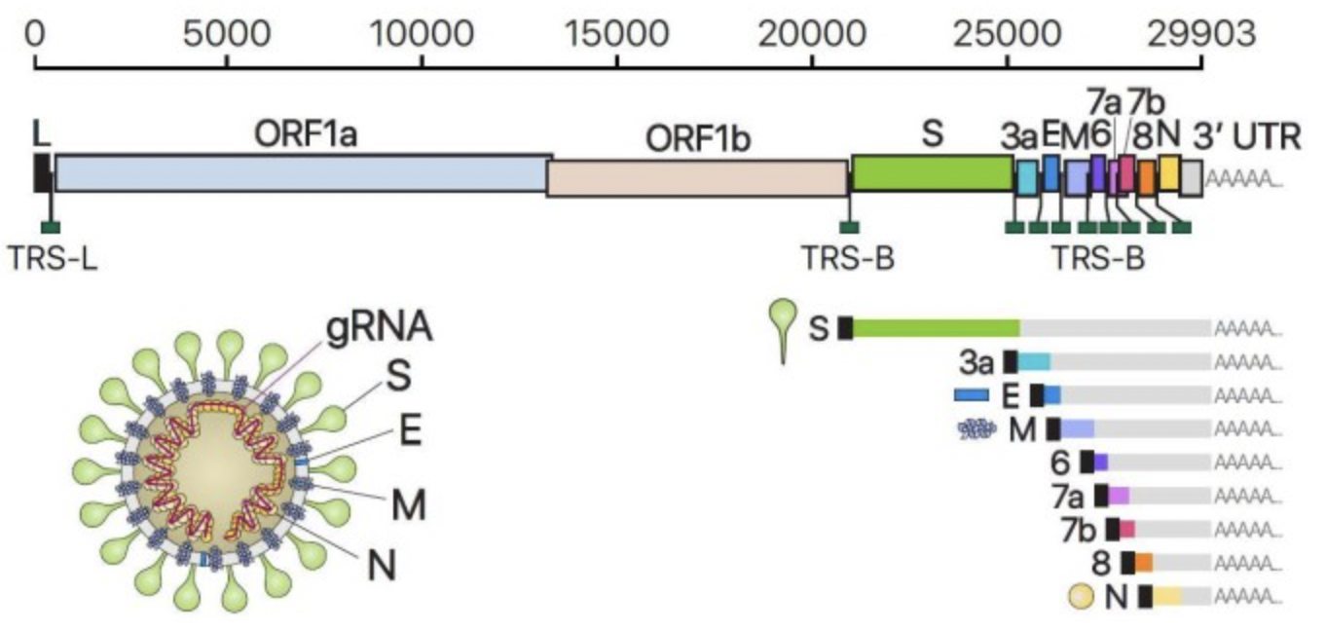
Genome_ COVID19
COVID-19의 게놈은 약 3만개의 염기로 구성되어 있음 (인간(3000개 길이), HIV(1만개 길이)에 비하여 매우 긺)
이 바이러스의 gRNA의 앞쪽 3분의 2정도에 ORF1(Open Reading Frame1)이라고 불리는 긴 유전자가 있고, 이 유전자가 처음 만드는 긴 단백질에는 단백질을 자르는 효소 기능을 갖춘 부분이 있어(단백질 분해효소) 스스로를 16개의 조각으로 절단함
이렇게 나뉘어진 단백질들을 비구조단백질(nsp)라 부르는데 이 단백질 조각들은 숙주세포 안에서 바이러스 복제 주도함
OFR1은 단백질 생산이 가능한 유전체 영역을 뜻함.

Slide 16
ORF (Open Reading Frames)
ORF (Open Reading Frames) : 단백질 생산이 가능한 유전체 영역으로, 시작 코돈 (AUG)에서부터 종결 코돈 (UAA, UAG, UGA) 까지의 서열
하지만 이 지역이 실제로 단백질로 발현되는 서열인지, 혹은 다른 RNA를 발현하는 위치인지, 혹은 non-coding region인지는 알 수 없음
단지 특정 유전체에서 유전자를 찾기 위해 검색해보는 첫번째 단계 (protein coding region은 start codon과 stop codon으로 둘러 쌓여있기 때문)
CDS (Coding Sequence): 이러한 ORF 들에서 실제로 Protein으로 번역되는 서열

Slide 17
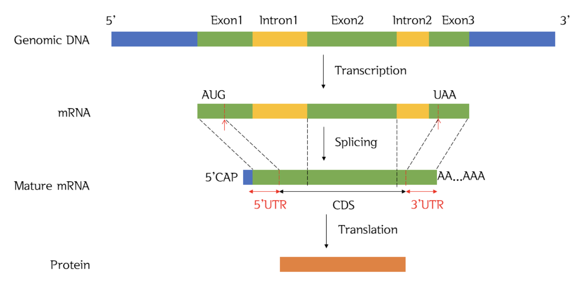

Slide 18
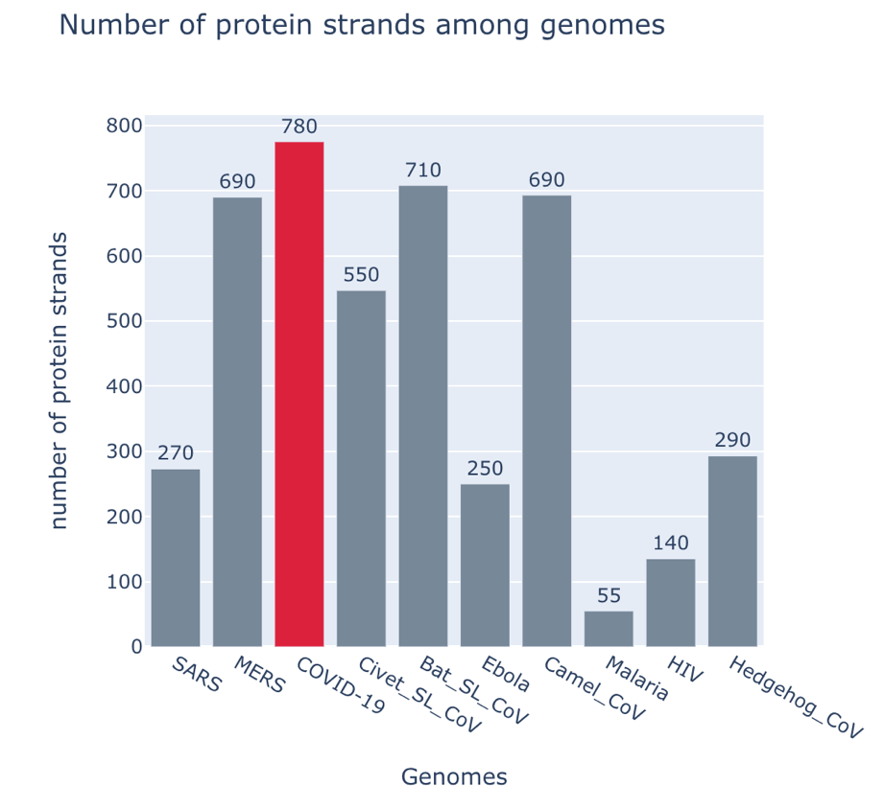
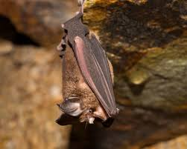
Protein Strands by geonome
게놈에서 생성되는 단백질 가닥 개수 비교

Slide 19
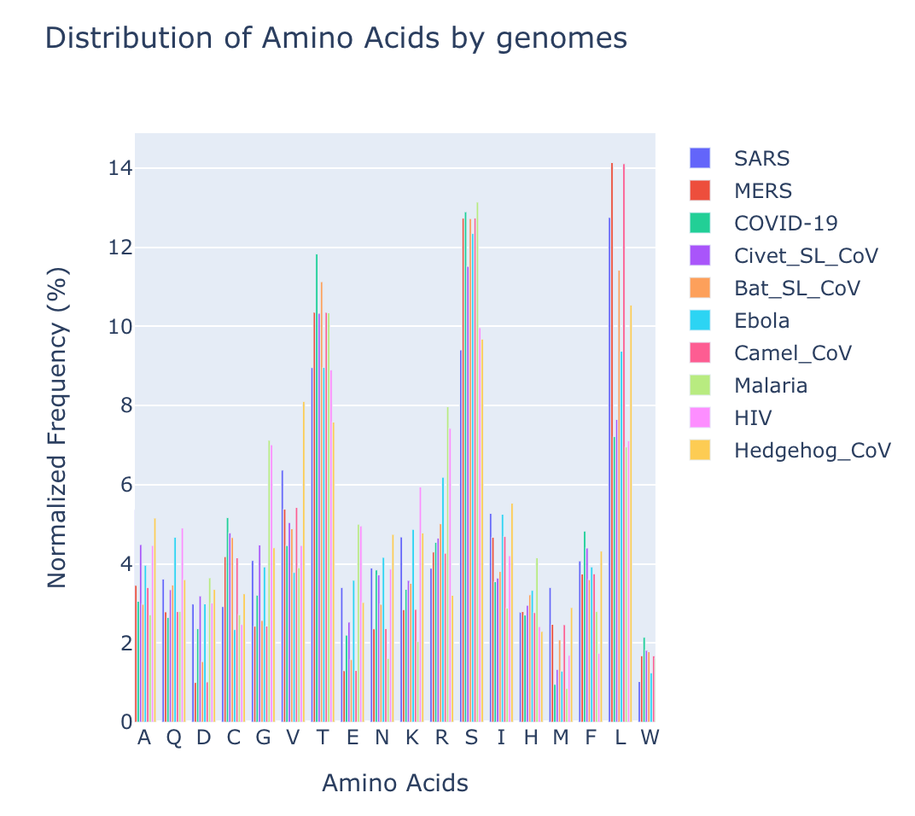
Amino Acids Distribution
게놈에서 생성되는 아미노산 분포 비교

Slide 20
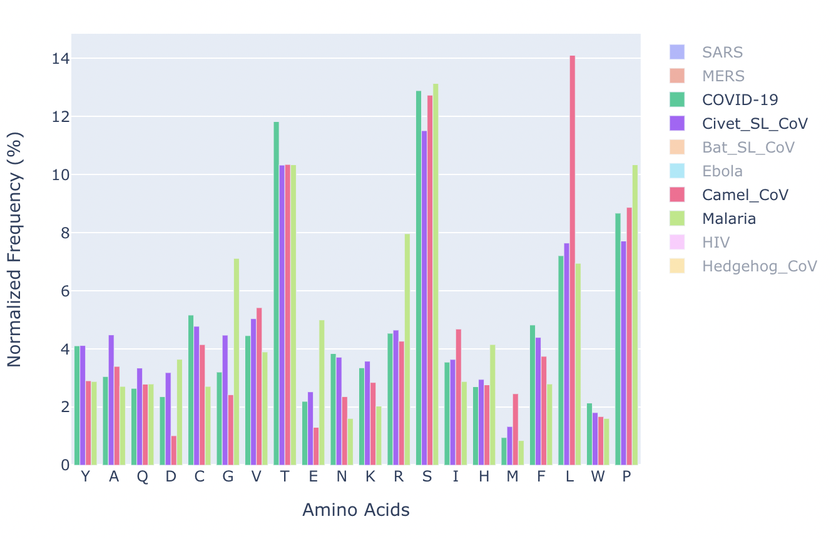
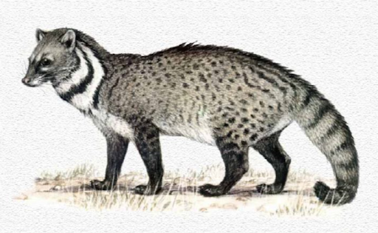
Amino Acids Distribution

Slide 21
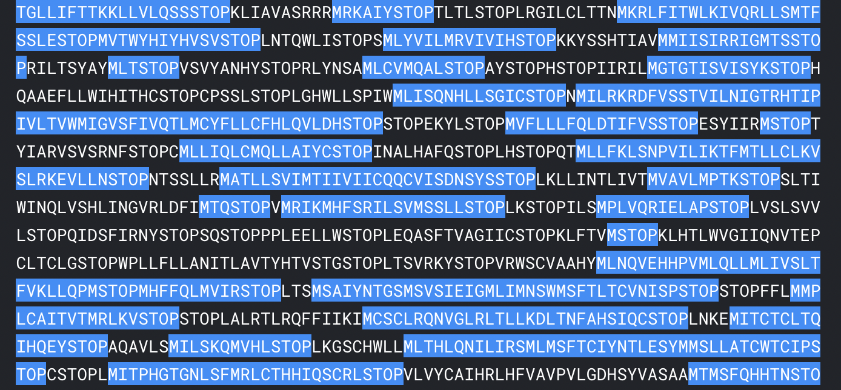
Finding the ORFs (Open Reading Frames)
ORFs in SARS's protein sequences:

Slide 22
Comparative Summary of Protein Sequences
가장 짧은 단백질 서열 길이 가장 긴 단백질 서열 길이

Slide 23
Comparative Summary of Protein Sequences
단백질 서열의 평균 길이

Slide 24
The relationship of protein conservation and sequence length
단백질 서열의 길이는 그 기능에 의해 결정됨
유기체의 단백질 길이의 큰 차이는 이러한 단백질을 위한 특정한 기능적 역할의 다양성을 반영한다. 그러나, 단백질의 길이에 영향을 미치는 추가적인 진화적인 힘은 약한 기능적 제약하에서 진화하는 단백질의 길이 분포를 연구함으로써 밝혀질 수 있다.
결론: 단백질 보존과 염기서열 길이 사이에는 관계가 있다.
연구된 모든 유기체에 대해, 더 구체적인 기능적 제약조건이 없는 상태에서 더 짧은 단백질을 선호하는 중요한 진화적 경향이 있는 것 같다.
BMC Evolutionary Biology 2002BMC , 2:20

Slide 25
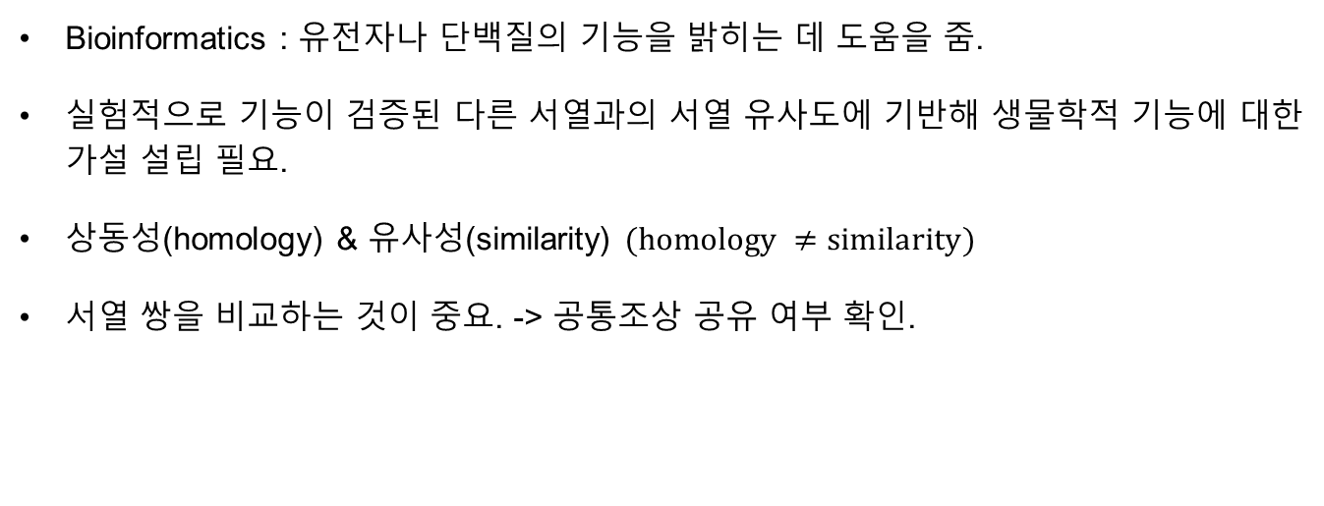
Pairwise sequence alignment
Bioinformatics : 유전자나 단백질의 기능을 밝히는 데 도움을 줌.
실험적으로 기능이 검증된 다른 서열과의 서열 유사도에 기반해 생물학적 기능에 대한 가설 설립 필요.
상동성(homology) & 유사성(similarity) $(homology ≠similarity)$
서열 쌍을 비교하는 것이 중요. -> 공통조상 공유 여부 확인.

Slide 26
Pairwise sequence alignment
Global alignment / Local alignment
Global alignment : 전체 서열을 정렬하는 것이 목표
Local alignment : 두 서열의 인접한 관심 영역을 올바르게 정렬하는 것이 목표
Global alignment
Local alignment
L G P S S G C A S R I W T K S A
L G P S S G C A S R I W T K S A
T G P S – G -- -- S – I W S K S G
T W N R– G C A S R I W M R D W

Slide 27
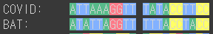
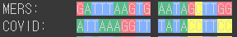
Pairwise sequence alignment
직관적 유사성

Slide 28
Pairwise sequence alignment
돌연변이 : 하나 이상의 뉴클레오티드 변화 (치환, 삽입, 결실)
쌍 서열 분석이 간단한 문제가 아님.
공백문자(간격) : 공통된 부분을 찾기 위해 인접한 뉴클레오티드/단백질에 공백 문자를 삽입.

Slide 29
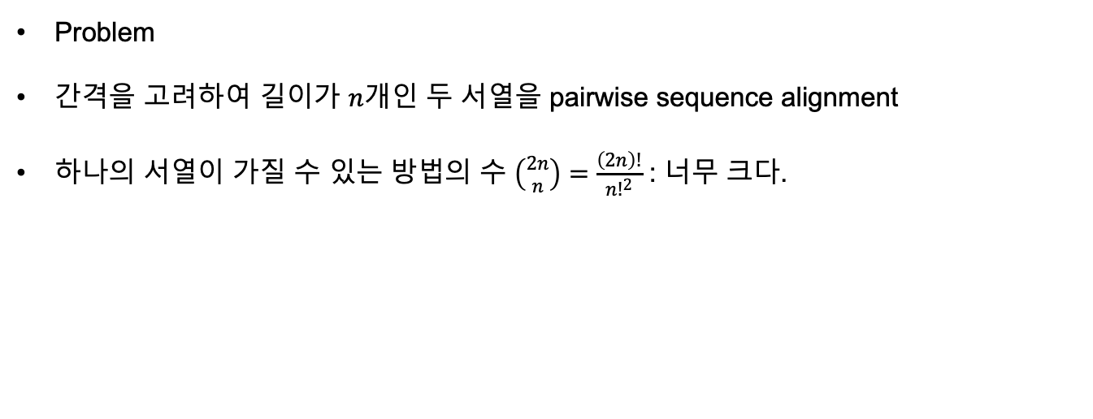
Pairwise sequence alignment
Problem
간격을 고려하여 길이가 $n$개인 두 서열을 pairwise sequence alignment
하나의 서열이 가질 수 있는 방법의 수 $\left({2n \atop n}\right)=\frac{\left(2n\right)!}{{n!}^{2}}$ : 너무 크다.

Slide 30
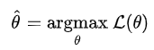
Pairwise sequence alignment
Optimization
적절한 목적함수(손실함수)를 설정. (cf. MLE)
치환 행렬 & penalty 고려.
동적 계획법을 이용하여 Optimizing

Slide 31
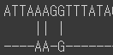
Pairwise sequence alignment
Penalty
Match score : 각 서열 중 해당 부분이 같을 때 얻는 점수
Mismatch score : 각 서열 중 해당 부분이 다를 때 얻는 점수
Open gap score : 공백문자(간격)가 시작 될 때 얻는 점수
Extend gap score : 공백문자(간격)가 연속 될 때 얻는 점수
객관적인 점수 기준은 따로 존재하지 않음.

Slide 32
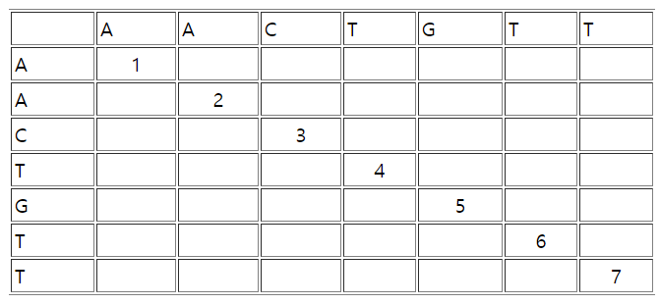
Pairwise sequence alignment
치환행렬
간격이 없는 경우에 대한 점수 값을 포함, 가능한 문자들의 조합에 대해 모든 값을 할당.

Slide 33
Pairwise sequence alignment
동적 계획법 (Dynamic Programming)
복잡한 문제를 간단한 여러 개의 문제로 나누어 푸는 방법.
부분 문제 반복(Overlapping Subproblem)
최적 부분 구조(Optimal Substructure) : 작은 부분 문제에서 구한 최적의 답으로 합쳐진 큰 문제의 최적의 답을 구할 수 있다.

Slide 34
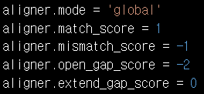
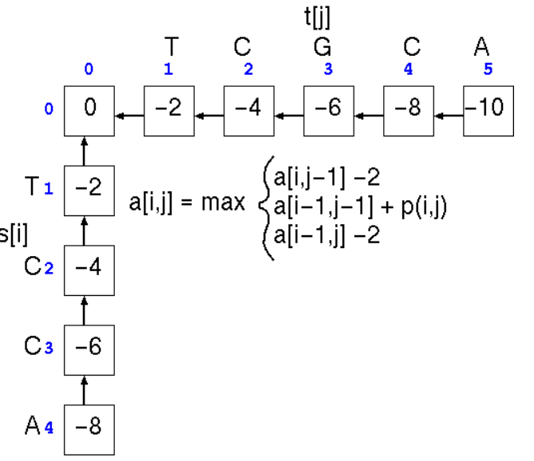
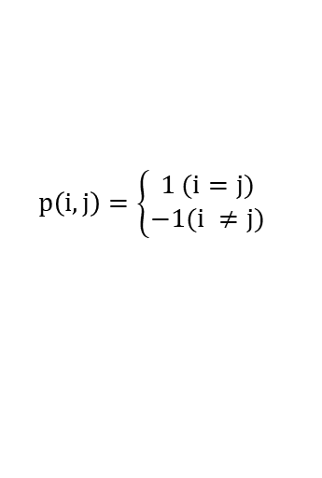
Pairwise sequence alignment
Example (Affine gap penalty)
$$p\left(i,j\right)=\left\{\begin{aligned}1 (i=j) \\ −1(i ≠j)\end{aligned}\right.$$

Slide 35
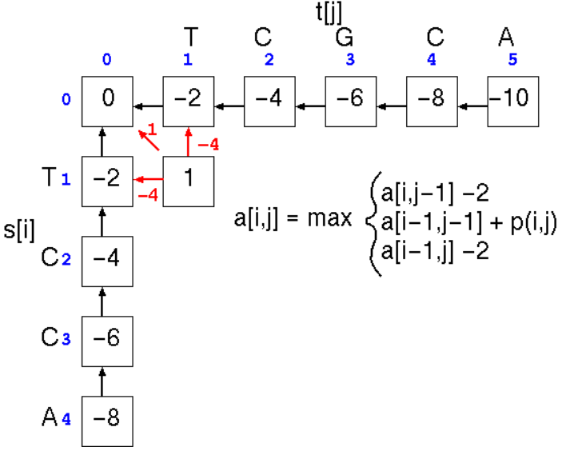
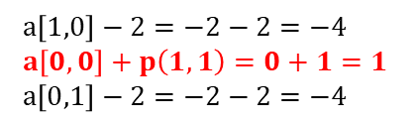
Pairwise sequence alignment
Example (Affine gap penalty)
$a\left[1,0\right]−2=−2−2=−4$
$a\left[0,0\right]+p\left(1,1\right)=0+1=1$
$a\left[0,1\right]−2=−2−2=−4$

Slide 36
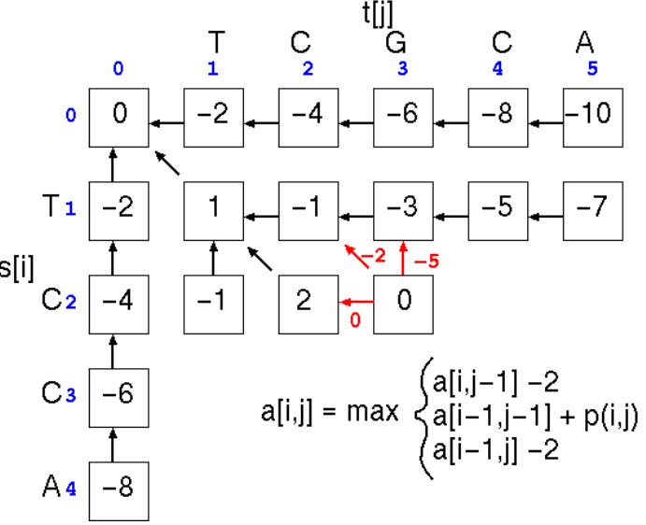
Pairwise sequence alignment
Example (Affine gap penalty)

Slide 37
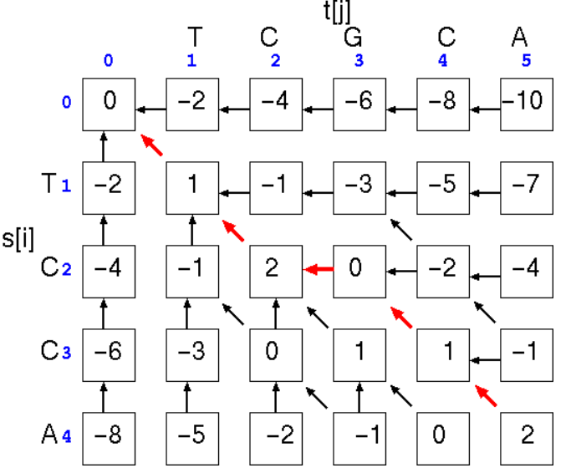
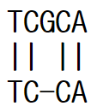
Pairwise sequence alignment
Example (Affine gap penalty)

Slide 38
Multi sequence alignment
휴리스틱 알고리즘 (Heuristic Algorithm)
휴리스틱 = discover
Progressive heuristic : 두 서열을 정렬한 다음 나머지 서열을 반복적으로 정렬에 추가. (Clustal Algorithm)

Slide 39
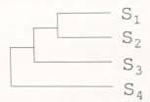
Multi sequence alignment
CLUSTAL algorithm
입력서열
 | S1 | S2 | S3 | S4
S1 | -
S2 | 76 | -
S3 | 45 | 53 | -
S4 | 31 | 27 | 43 | -
S1 : PEEMSVTSLDLTGGLPEATT …
S2 : PEEMSVASLDLTGGLPEAST …
S3 : SEELAAATALDLGAPSPAAA …
S4 : PGPGPLAEVRDLPGSTSAKE…
유사도 행렬
S1 : PEEMSVTS-LDLTGGLPEATT …
S2 : PEEMSVAS-LDLTGGLPEAST …
S3 : SEELAAATALDLG - - - - APSP …
S4 : PGPGPLAEVRDLPG - - - - -ST…
가이드 트리
정렬

Slide 40
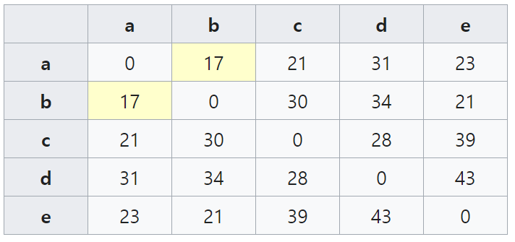
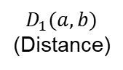
Multi sequence alignment
UPGMA Algorithm (Distance Based)
$$D_{1}(a,b)$$
(Distance)

Slide 41
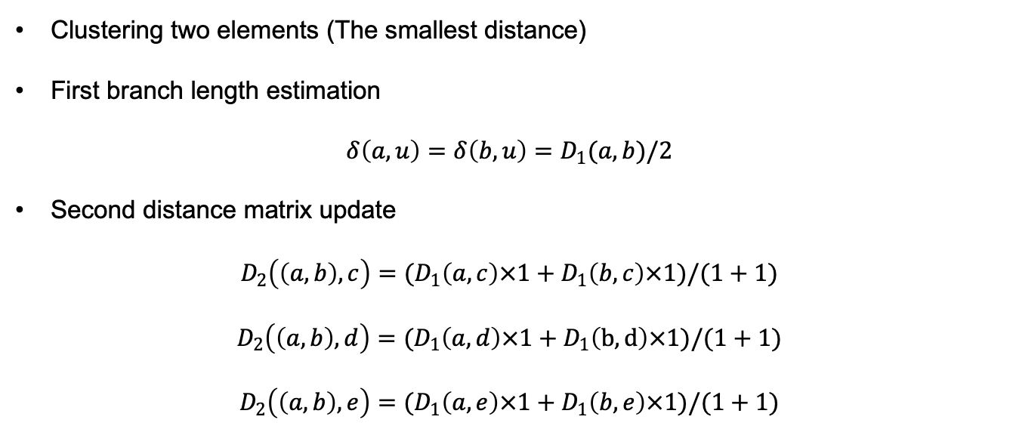
Multi sequence alignment
Clustering two elements (The smallest distance)
First branch length estimation
$$δ\left(a,u\right)=δ\left(b,u\right)=D_{1}(a,b)/2$$
Second distance matrix update
$$D_{2}\left(\left(a,b\right),c\right)=(D_{1}\left(a,c\right)×1+D_{1}\left(b,c\right)×1)/(1+1)$$
$$D_{2}\left(\left(a,b\right),d\right)=(D_{1}\left(a,d\right)×1+D_{1}\left(b,d\right)×1)/(1+1)$$
$$D_{2}\left(\left(a,b\right),e\right)=(D_{1}\left(a,e\right)×1+D_{1}\left(b,e\right)×1)/(1+1)$$

Slide 42
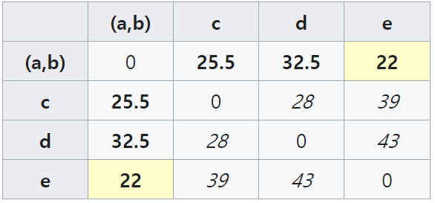
Multi sequence alignment
Step 1.

Slide 43
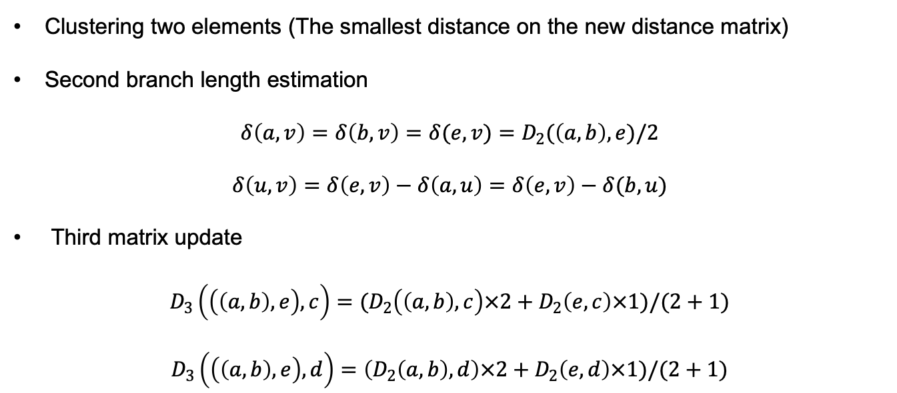
Multi sequence alignment
Clustering two elements (The smallest distance on the new distance matrix)
Second branch length estimation
$$δ\left(a,v\right)=δ\left(b,v\right)=δ(e,v)=D_{2}(\left(a,b\right),e)/2$$
$$δ\left(u,v\right)=δ\left(e,v\right)−δ\left(a,u\right)=δ\left(e,v\right)−δ(b,u)$$
Third matrix update
$$D_{3}\left(\left(\left(a,b\right),e\right),c\right)=(D_{2}\left(\left(a,b\right),c\right)×2+D_{2}\left(e,c\right)×1)/(2+1)$$
$$D_{3}\left(\left(\left(a,b\right),e\right),d\right)=\left(D_{2}\left(a,b\right),d\right)×2+D_{2}\left(e,d\right)×1)/(2+1)$$

Slide 44
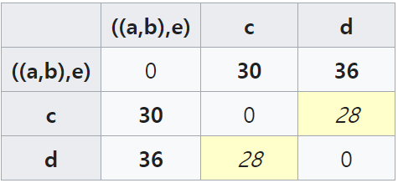
Multi sequence alignment
Step 2.

Slide 45
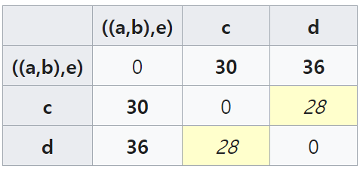
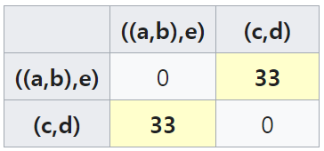
Multi sequence alignment
Step 3. & 4.

Slide 46

Multi sequence alignment
Dendrogram

Slide 47


Multi sequence alignment
Corona Virus Dendrogram

Slide 48


Multi sequence alignment
Covid-19 Dendrogram
출처 :https://korbillgates.tistory.com/225

Slide 49

Conclusion
Based on the oligonucleotide compositions, all the genomes from corona viridae family show similar composition.

Slide 50
Conclusion
Based on GC content, the composition of Hedgehog infected Corona virus is closely similar to COVID-19 genome’s GC content.

Slide 51
Conclusion
Judging by the number of protein strands, the count in COVID19’s genome is very close to those found in Bat infected with SARS like corona virus.

Slide 52
Conclusion
If you filter down some of the categories in the plotly-plot of distribution of amino acids, you’ll see the percentage of amino acids in COVID-19s genome closely match to those of MERS, Civet infected with SARS like CoV, Camel with alpha CoV and Malaria except for some and low high contents among L(Leucine), P(Proline) and T(Threonine) amino acids.

Slide 53
Conclusion
If you filter down some of the categories in the plotly-plot of distribution of amino acids, you’ll see the percentage of amino acids in COVID-19s genome closely match to those of MERS, Civet infected with SARS like CoV, Camel with alpha CoV and Malaria except for some and low high contents among L(Leucine), P(Proline) and T(Threonine) amino acids.

Slide 54
Conclusion
Checking by the generated Phylogenetic tree, the genomes of COVID-19 and malaria virus show the maximum similarity.

Slide 55





Conclusion

Slide 56
Conclusion
Of all the genomes of COVID-19 infected patients available on Kaggle, some patients show similar traits when clustered based on their genome sequence similarity. If something works or had worked for patient, then same should also work for patients in the same cluster.

